Slide 1
A
A
B
D
B
C
D
TỨ GIÁC
C
Tổng các góc của một tứ giác bằng 360⁰.
Notes:
Tiêu đề

Slide 2
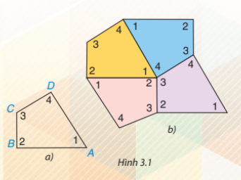
Cắt bốn tứ giác như nhau bằng giấy rồi đánh số bốn góc của mỗi tứ giác như tứ giác ABCD trong Hình 3.1a. Ghép bốn tứ giác giấy đó để được hình như Hình 3.1b.
- Em có thể ghép bốn tứ giác khít nhau như vậy không?
- Em có nhận xét gì về bốn góc tại điểm chung của bốn tứ giác? Hãy cho biết tổng số đo của bốn góc đó.

Slide 3
TỨ GIÁC
1. TỨ GIÁC lồi và các yếu tố của nó
2. tổng bốn góc trong một TỨ GIÁC
Notes:
Nội dung bài học

Slide 4

Khởi động
Cho các hình gồm bốn đoạn thẳng AB; BC; CD; DA.
Những hình có hai đoạn thẳng bất kì nào cũng không cùng nằm trên một đường thẳng là
A
A
B
A
A
B
B
D
D
C
C
C
D
B
C
D
Notes:
Nhận dạng tứ giác

Slide 5

Khởi động
Cho các hình gồm bốn đoạn thẳng AB; BC; CD; DA.
Những hình có hai đoạn thẳng bất kì nào cũng không cùng nằm trên một đường thẳng là
A
A
B
A
A
B
B
D
D
C
C
C
D
B
C
D
Notes:
Hình không phải tứ giác.

Slide 6

Khởi động
Cho các hình gồm bốn đoạn thẳng AB; BC; CD; DA.
Những hình có hai đoạn thẳng bất kì nào cũng không cùng nằm trên một đường thẳng là
A
A
B
A
B
B
D
D
C
C
C
D
Notes:
Nhận dạng tứ giác

Slide 7
1.
TỨ GIÁC
ĐỈNH
A
A
B
A
B
B
D
D
C
C
C
D
Tứ giác ABCD là hình gồm bốn đoạn thẳng AB; BC; CD và DA, trong đó bất kì hai đoạn thẳng nào cũng không cùng nằm trên một đường thẳng.
Notes:
Khái niệm tứ giác

Slide 8
1.
TỨ GIÁC
A
A
B
A
B
B
D
D
C
C
C
D
Chọn một cạnh bất kì của mỗi tứ giác. Những tứ giác nào có 2 đỉnh thuộc cạnh còn lại luôn nằm về một phía của đường thẳng đã chọn?
Notes:
Tìm hiểu tứ giác lồi

Slide 9
1.
TỨ GIÁC
A
A
B
A
B
D
B
D
C
C
C
D
Chọn một cạnh bất kì của mỗi tứ giác. Những tứ giác nào có 2 đỉnh thuộc cạnh còn lại luôn nằm về một phía của đường thẳng đã chọn?
Notes:
Giáo viên làm mẫu với hình 1 và 2 học sinh kiểm tra 2 hình còn lại.

Slide 10
1.
TỨ GIÁC
A
A
B
A
B
D
B
D
C
C
C
D
Chọn một cạnh bất kì của mỗi tứ giác. Những tứ giác nào có 2 đỉnh thuộc cạnh còn lại luôn nằm về một phía của đường thẳng đã chọn?
Notes:
2 học sinh kiểm tra 2 hình còn lại.

Slide 11
1.
TỨ GIÁC
A
B
A
A
B
B
D
D
C
C
C
D
Chọn một cạnh bất kì của mỗi tứ giác. Những tứ giác nào có 2 đỉnh thuộc cạnh còn lại luôn nằm về một phía của đường thẳng đã chọn?
Notes:
2 học sinh kiểm tra 2 hình còn lại.

Slide 12
1.
TỨ GIÁC
A
B
A
A
B
B
D
D
C
C
C
D
Chọn một cạnh bất kì của mỗi tứ giác. Những tứ giác nào có 2 đỉnh thuộc cạnh còn lại luôn nằm về một phía của đường thẳng đã chọn?
Notes:
2 học sinh kiểm tra 2 hình còn lại.

Slide 13
1.
TỨ GIÁC
A
A
B
A
B
B
D
D
D
C
C
C
Chọn một cạnh bất kì của mỗi tứ giác. Những tứ giác nào có 2 đỉnh thuộc cạnh còn lại luôn nằm về một phía của đường thẳng đã chọn?
Notes:
2 học sinh kiểm tra 2 hình còn lại.

Slide 14
1.
TỨ GIÁC
A
A
B
A
B
B
D
D
C
C
C
D
Chọn một cạnh bất kì của mỗi tứ giác. Những tứ giác nào có 2 đỉnh thuộc cạnh còn lại luôn nằm về một phía của đường thẳng đã chọn?
Notes:
2 học sinh kiểm tra 2 hình còn lại.

Slide 15

A
B
D
TỨ GIÁC
LỒI
C
Chọn một cạnh bất kì của mỗi tứ giác. Những tứ giác nào có 2 đỉnh thuộc cạnh còn lại luôn nằm về một phía của đường thẳng đã chọn?
Notes:
Khái niệm tứ giác lồi

Slide 16
1.
TỨ GIÁC
KẾT LUẬN:
A
Tứ giác ABCD là hình gồm bốn đoạn thẳng AB; BC; CD và DA, trong đó bất kì hai đoạn thẳng nào cũng không cùng nằm trên một đường thẳng.
B
D
C
Tứ giác lồi là tứ giác mà hai đỉnh thuộc một cạnh bất kì luôn nằm về một phía của đường thẳng đi qua hai đỉnh còn lại.
A
Từ nay, tứ giác không chú thích gì thêm ta coi là tứ giác lồi.
B
D
C
Notes:
Định nghĩa về tứ giác

Slide 17
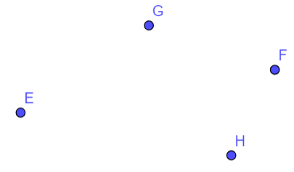
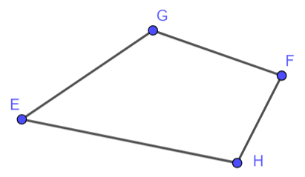
Cho 4 điểm E; F; G; H ( Hình 3.3). Kể tên một tứ giác có các đỉnh là 4 điểm đã cho

Slide 18
Tứ giác ABCD có:
D
Hai đỉnh kề nhau:
A và B;
B và C;
C và D; D và A.
Hai đỉnh đối nhau:
A và C;
B và D.
C
A
Hai cạnh kề nhau:
AB và BC;
BC và CD;
CD và DA; DA và AB.
Hai cạnh đối nhau:
AB và CD;
BC và DA.
B
Đường chéo (đoạn thẳng nối hai đỉnh đối nhau):
Notes:
Các yếu tố của tứ giác. Giáo viên phát phiếu học tập để học sinh điền các yếu tố của tứ giác ABCD vào phiếu đó.

Slide 19

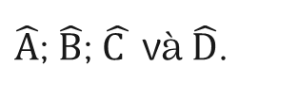
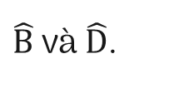
1.
TỨ GIÁC
Tứ giác ABCD có:
A
Hai đỉnh kề nhau:
A và B;
B và C;
C và D; D và A.
Hai đỉnh đối nhau:
A và C;
B và D.
B
D
Hai cạnh kề nhau:
AB và BC;
BC và CD;
CD và DA; DA và AB.
Hai cạnh đối nhau:
AB và CD;
BC và DA.
C
Đường chéo (đoạn thẳng nối hai đỉnh đối nhau):
AC và BD.
Góc:
$\hat{A}$; $\hat{B}$; $\hat{C }$ và $\hat{D}$.
Hai góc đối nhau:
$\hat{A}$ và $\hat{C}$;
$\hat{B}$ và $\hat{D}$.
Notes:
Các yếu tố của tứ giác. Giáo viên phát phiếu học tập để học sinh điền các yếu tố của tứ giác ABCD vào phiếu đó.

Slide 20
1.
TỨ GIÁC
Tứ giác ABCD có:
A
N
Hai đỉnh kề nhau:
A và B;
B và C;
C và D; D và A.
Q
Hai đỉnh đối nhau:
A và C;
B và D.
P
B
Hai cạnh kề nhau:
AB và BC;
BC và CD;
CD và DA; DA và AB.
D
M
Hai cạnh đối nhau:
AB và CD;
BC và DA.
Đường chéo (đoạn thẳng nối hai đỉnh đối nhau):
AC và BD.
C
Góc:
Hai góc đối nhau:
B và D.
A; B; C và D.
A và C;
Điểm nằm trong tứ giác:
M và P.
Điểm nằm ngoài tứ giác:
N và Q.
Notes:
Điểm trong, ngoài tứ giác

Slide 21
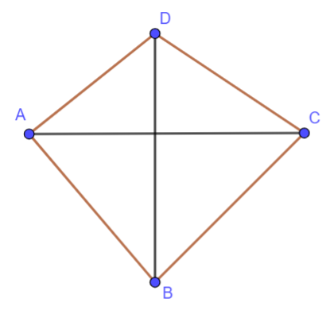
Luyện tập 1: Quan sát tứ giác ABCD trong Hình 3.4.
- Hai đỉnh không cùng thuộc một cạnh gọi là hai đỉnh đối nhau. Đoạn thẳng nối hai đỉnh đối nhau là một đường chéo, chẳng hạn AC là một đường chéo. Kể tên đường chéo còn lại.
- Cặp cạnh AB, CD là cặp cạnh đối. Chỉ ra cặp cạnh đối còn lại.
- Cặp góc A, C là cặp góc đối. Hãy kể tên cặp góc đối còn lại.
– Đường chéo còn lại của tứ giác ABCD là BD.
– Cặp cạnh đối còn lại của tứ giác ABCD là cặp cạnh AD và BC.
– Cặp góc đối còn lại của tứ giác ABCD là cặp góc B và D.

Slide 22
ÔN TẬP KIẾN THỨC
Tổng ba góc của một tam giác bằng 180⁰.
A
B
D
B
D
C
A + B + D = 180⁰
C + B + D = 180⁰
Notes:
NHẮC LẠI KIẾN THỨC LỚP 7

Slide 23
2. TỔNG BỐN GÓC CỦA MỘT TỨ GIÁC
A
1
B
Tổng các góc của một tứ giác bằng 360⁰.
D
1
2
2
C
A + B + D = 180⁰
A + ABC + C + CDA = 360⁰
1
1
C + B + D = 180⁰
2
2
Notes:
Dẫn dắt tới tổng 4 góc của tứ giác

Slide 24
2. TỔNG BỐN GÓC CỦA MỘT TỨ GIÁC
Tổng các góc của một tứ giác bằng 360⁰.
Ví dụ. Cho hình vẽ. Tính số đo góc D.
B
C
Theo định lí về tổng các góc trong một tứ giác, ta có
120⁰
80⁰
A + B + C + D = 360⁰
A
110⁰
Do đó, D = 360⁰ – (120⁰ + 110⁰ + 80⁰)
D = 50⁰
D
Notes:
Định lí tổng 4 góc của tứ giác và ví dụ

Slide 25
2. TỔNG BỐN GÓC CỦA MỘT TỨ GIÁC
Tổng các góc của một tứ giác bằng 360⁰.
Luyện tập 2. Cho hình vẽ. Tính số đo góc F.
E
Xét tứ giác EFGH có:
E + F + G + H = 360⁰
55⁰
F
hay F = 360⁰ – (55⁰ + 90⁰ + 90⁰)
H
F = 125⁰
G
Notes:
Học sinh thực hành với ?2.

Slide 26
Vận dụng : Giải bài toán mở đầu.
Cắt bốn tứ giác như nhau bằng giấy rồi đánh số bốn góc của mỗi tứ giác như tứ giác ABCD trong Hình 3.1a. Ghép bốn tứ giác giấy đó để được hình như Hình 3.1b.
- Em có thể ghép bốn tứ giác khít nhau như vậy không?
- Em có nhận xét gì về bốn góc tại điểm chung của bốn tứ giác? Hãy cho biết tổng số đo của bốn góc đó.
Khi xếp khít nhau, có 1 điểm chung tại 4 đỉnh của 4 tứ giác. Tổng số đo của 4 góc đó bằng 360º.

Slide 27
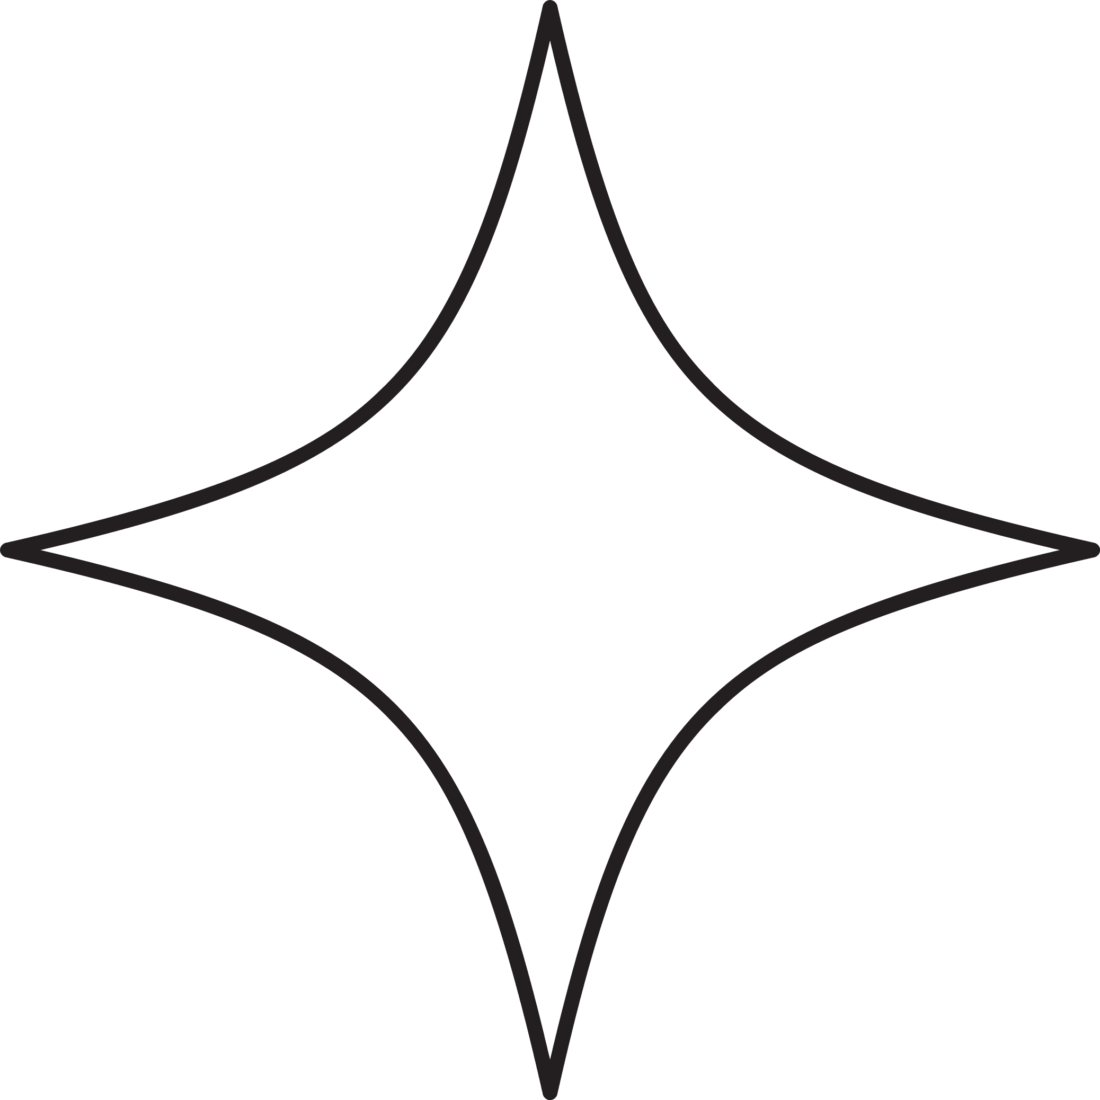

3. VẬN DỤNG
Câu 1. Hãy chọn câu sai.
A. Tứ giác lồi là tứ giác luôn nằm trong một nửa mặt phẳng có bờ là đường thẳng chứa bất kỳ cạnh nào của tứ giác.
B. Tổng các góc của một tứ giác bằng 180⁰.
C. Tổng các góc của một tứ giác bằng 360⁰.
D. Tứ giác ABCD là hình gồm đoạn thẳng AB, BC, CD, DA, trong đó bất kì hai đoạn thẳng nào cũng không nằm trên một đường thẳng.
B
Notes:
Luyện tập + vận dụng

Slide 28
Câu 2. Các góc của tứ giác có thể là:
A. 4 góc nhọn B. 4 góc tù
C. 4 góc vuông D. 1 góc vuông, 3 góc nhọn
C

Slide 29
Câu 3. Cho tứ giác ABCD có tổng số đo góc tại hai đỉnh B và C là 200º. Tổng số đo các góc tại 2 đỉnh A, C là:
160º B. 260º
C. 180º D. 100º
A

Slide 30
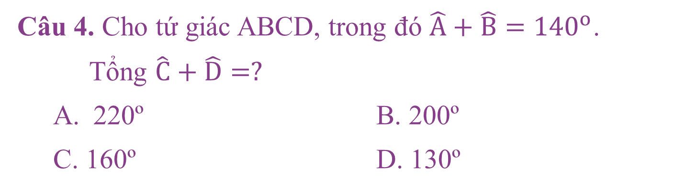
Câu 4. Cho tứ giác ABCD, trong đó $\hat{A}+\hat{B}={140}^{o}$.
Tổng $\hat{C}+\hat{D}=?$
220º B. 200º
C. 160º D. 130º
A

Slide 31
Câu 5. Chọn câu đúng nhất trong các câu sau khi định nghĩa tứ giác ABCD:
A. Tứ giác ABCD là hình gồm 4 đoạn thẳng AB, BC, CD, DA
B. Tứ giác ABCD là hình gồm 4 đoạn thẳng AB, BC, CD, DA, trong đó bất kì hai đoạn thẳng nào cũng không cùng nằm trên một đường thẳng
C. Tứ giác ABCD là hình gồm 4 đoạn thẳng AB, BC, CD, DA trong đó hai đoạn thẳng kề một đỉnh song song với nhau
D.Tứ giác ABCD là hình gồm 4 đoạn thẳng AB, BC, CD, DA và 4 góc tại đỉnh bằng nhau.
B

Slide 32
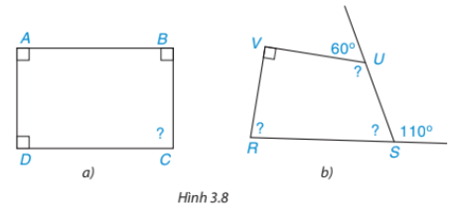
Bài 3.1 Tính các góc chưa biết của các tứ giác trong hình 3.8

Slide 33
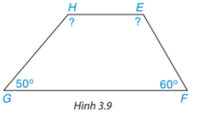
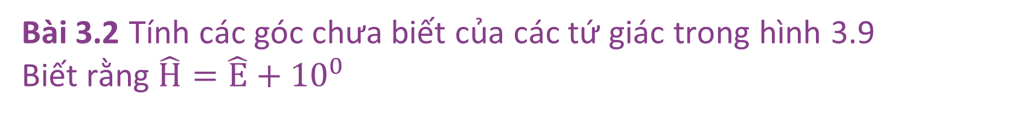
Bài 3.2 Tính các góc chưa biết của các tứ giác trong hình 3.9
Biết rằng $\hat{H}=\hat{E}+{10}^{0}$

Slide 34
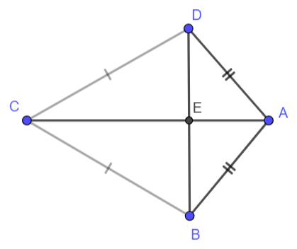
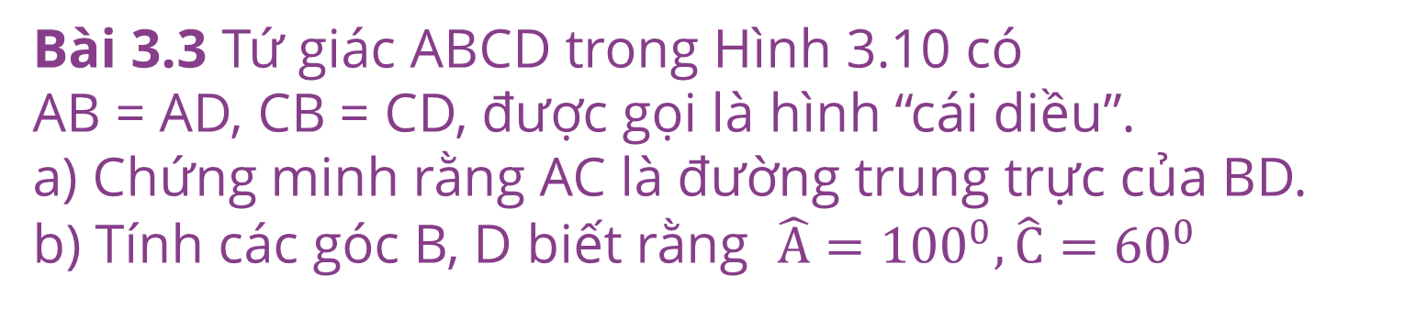
Bài 3.3 Tứ giác ABCD trong Hình 3.10 có
AB = AD, CB = CD, được gọi là hình “cái diều”.
a) Chứng minh rằng AC là đường trung trực của BD.
b) Tính các góc B, D biết rằng $\hat{A}={100}^{0},\hat{C}={60}^{0}$

Slide 35
Tổng kết
1. TỨ GIÁC lồi và các yếu tố của nó
A
B
D
C
2. tổng bốn góc trong một TỨ GIÁC
Tổng các góc của một tứ giác bằng 360⁰.
Notes:
Tổng kết

Slide 36
CẢM ƠN SỰ THEO DÕI
CỦA CÁC CON
Notes:
Kết thúc

